Slide 1
Στάδια εργασιών σε FEA
1^{ο} / 2º Στάδιο: Κατασκευή της γεωμετρίας
1º / 2^{ο} Στάδιο: Ορισμός μηχανικών και φυσικών ιδιοτήτων των υλικών και
επιλογή είδους πεπερασμένων στοιχείων
3^{ο} Στάδιο: Meshing: Διακριτοποίηση της γεωμετρίας και επιβολή οριακών
συνθηκών
4^{ο} Στάδιο: Επιλογή τρόπου επίλυσης του προβλήματος (γραμμικό, μη γραμμικό, μεταβατικό, modal analysis) και ΕΠΙΛΥΣΗ
5^{ο} Στάδιο: Ανάγνωση και γραφική παράσταση αποτελεσμάτων
1

Slide 2
1^{ο} Κατασκευή γεωμετρίας
3 τρόποι κατασκευής γεωμετρίας:
1^{ος} Τρόπος: Απευθείας κατασκευή πλέγματος (Direct approach) (προσδιορισμός σχήματος και μεγέθους κάθε πεπερασμένου στοιχείου καθώς και τις συντεταγμένες κάθε κόμβου)
ΥΠΕΡ: Πλήρης έλεγχος γεωμετρίας
ΚΑΤΑ: Μόνο για πολύ μικρές και απλές γεωμετρίες
2^{ος} Τρόπος: Μέσω κατασκευής της γεωμετρίας (Solid modeling)
Δημιουργία γεωμετρίας μέσω προσθαφαίρεσης (Boolean operators) βασικών γεωμετρικών σχημάτων και αυτόματη πλεγματοποίηση
ΥΠΕΡ: Εύκολος, γρήγορος τρόπος
ΚΑΤΑ: Η αυτόματη πλεγματοποίηση μπορεί να έχει λάθη
2

Slide 3
1^{ο} Κατασκευή γεωμετρίας
3 τρόποι κατασκευής γεωμετρίας:
3^{ος} Τρόπος: Εισαγωγή από CAD software
→ Εισαγωγή γεωμετρίας μέσω αρχείου και στη συνέχεια πλεγματοποίηση
→ Αποδεκτοί τύποι αρχείων: .igs (Initial Graphics Exchange Specification), .SAT (Standard ACIS Text), .x_t (Parasolid), .stl (stereolithography CAD file)
→ Αποδεκτά αρχεία από: CATIA, Pro/Engineer, UniGraphics, Inventor
3

Slide 4
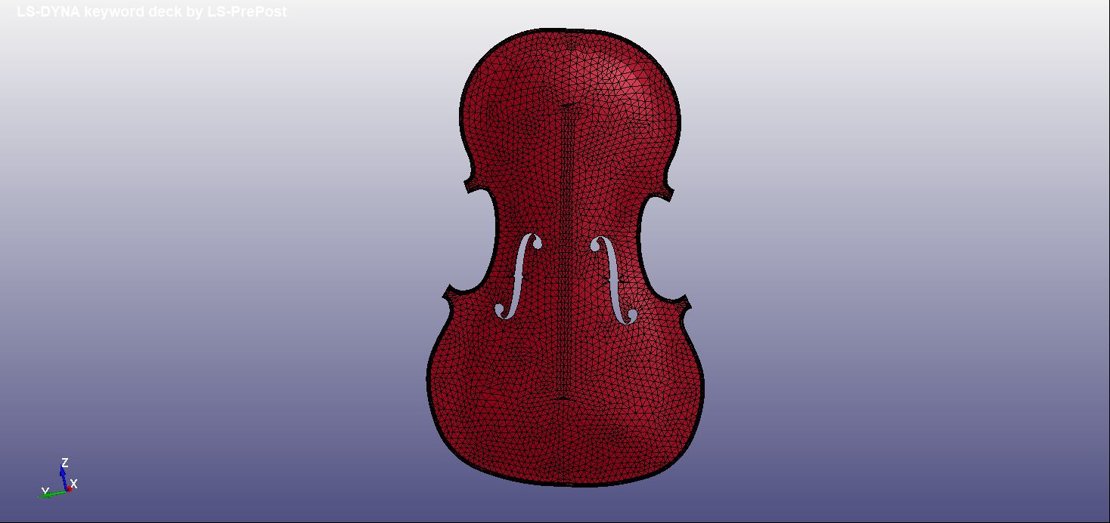
1^{ο} Κατασκευή γεωμετρίας
3 τρόποι κατασκευής γεωμετρίας: 3^{ος} Τρόπος: Εισαγωγή από CAD software (παράδειγμα)
Εικόνα 2.1: Εισαγωγή γεωμετρίας στο LS-PREPOST
7

Slide 5
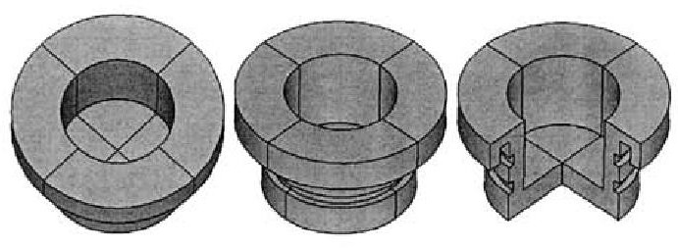
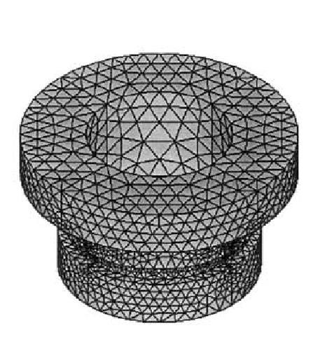
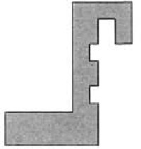
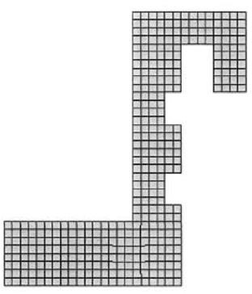
1^{ο} Κατασκευή γεωμετρίας
Χρήση συμμετρίας
Full 3D
2D
Εικόνα 2.6: Συμμετρικές γεωμετρίες – 3D σε 2D
12

Slide 6
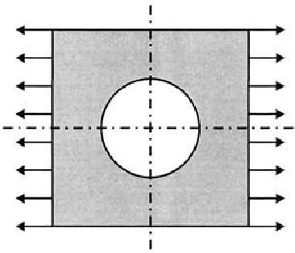
1^{ο} Κατασκευή γεωμετρίας
Παραδείγματα συμμετρίας
?
y
x
Εικόνα 2.7: Παράδειγμα συμμετρικής γεωμετρίας
13

Slide 7
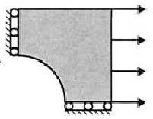
1^{ο} Κατασκευή γεωμετρίας
Παραδείγματα συμμετρίας
Οριακές συνθήκες?
UX=0
UY=0
y
x
Εικόνα 2.8: Παράδειγμα συμμετρικής γεωμετρίας
14

Slide 8
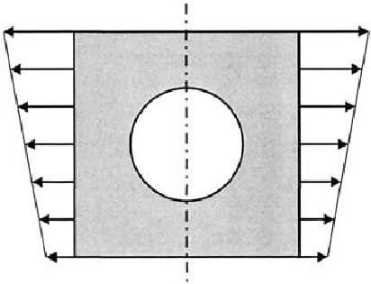
1^{ο} Κατασκευή γεωμετρίας
Παραδείγματα συμμετρίας
?
y
x
Εικόνα 2.9: Παράδειγμα συμμετρικής γεωμετρίας
15

Slide 9
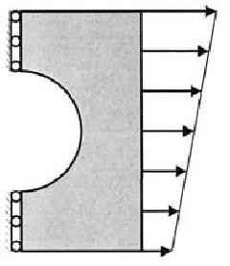
1^{ο} Κατασκευή γεωμετρίας
Παραδείγματα συμμετρίας
Οριακές συνθήκες?
UX=0
UX=0
y
x
Εικόνα 2.10 Παράδειγμα συμμετρικής γεωμετρίας
16

Slide 10
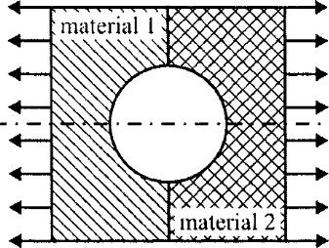
1^{ο} Κατασκευή γεωμετρίας
Παραδείγματα συμμετρίας
?
y
x
Εικόνα 2.11: Παράδειγμα συμμετρικής γεωμετρίας
17

Slide 11
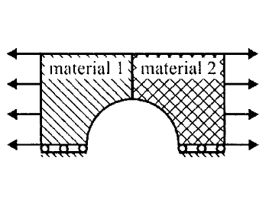
1^{ο} Κατασκευή γεωμετρίας
Παραδείγματα συμμετρίας
Οριακές συνθήκες?
UY=0
UY=0
y
x
Εικόνα 2.12: Παράδειγμα συμμετρικής γεωμετρίας
18

Slide 12


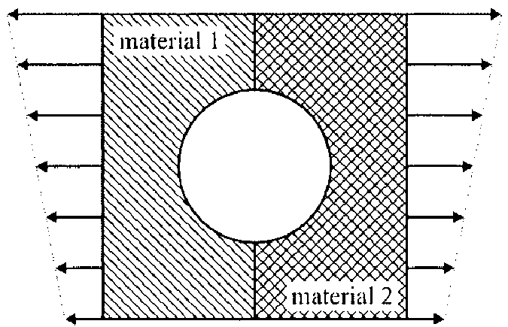
1^{ο} Κατασκευή γεωμετρίας
Παραδείγματα συμμετρίας
?
y
x
Εικόνα 2.13: Παράδειγμα συμμετρικής γεωμετρίας
19

Slide 13
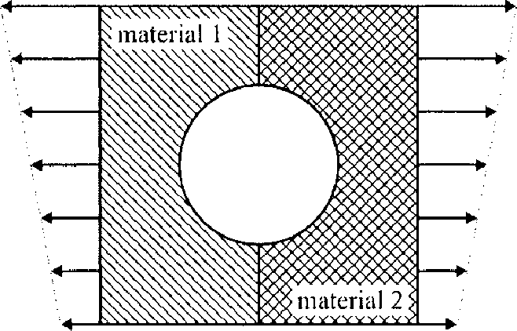
1^{ο} Κατασκευή γεωμετρίας
Παραδείγματα συμμετρίας
y
Καμία συμμετρία
x
Εικόνα 2.14: Παράδειγμα συμμετρικής γεωμετρίας
20

Slide 14
Στάδια εργασιών
1^{ο} / 2^{ο} Στάδιο: Κατασκευή της γεωμετρίας
1º / 2^{ο} Στάδιο: Ορισμός μηχανικών και φυσικών ιδιοτήτων των υλικών και επιλογή είδους πεπερασμένων στοιχείων
3^{ο} Στάδιο: Meshing: Διακριτοποίηση της γεωμετρίας και επιβολή οριακών
συνθηκών
4^{ο} Στάδιο: Επιλογή τρόπου επίλυσης του προβλήματος (γραμμικό, μη γραμμικό, μεταβατικό, modal analysis) και ΕΠΙΛΥΣΗ
5^{ο} Στάδιο: Ανάγνωση και γραφική παράσταση αποτελεσμάτων

Slide 15
2: Ιδιότητες και Πεπ. στοιχεία
Ορισμός μηχανικών και φυσικών ιδιοτήτων των υλικών
!!! ΠΡΟΣΟΧΗ !!!
ΣTO LS-PREPOST TOY LS-DYNA:
ΔΕΝ επιλέγουμε Σύστημα Μονάδων!
εισάγουμε ΜΟΝΟΝ αριθμητικές τιμές
Άρα, ΠΡΕΠΕΙ να επιλέξουμε τιμές, έτσι ώστε:
Οι μονάδες τους να ανήκουν στο ίδιο σύστημα (π.χ. SI)
Οι μονάδες τους να είναι μεταξύ τους ΣΥΜΒΑΤΕΣ

Slide 16
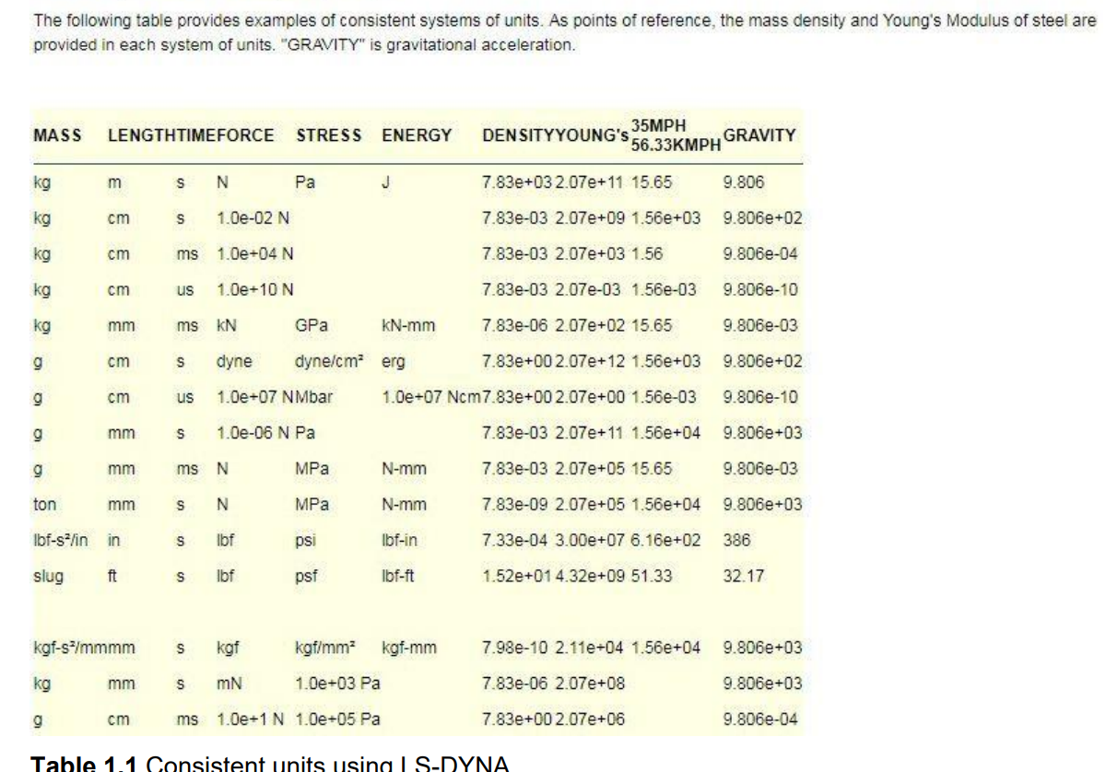
2: Ιδιότητες και Πεπ. στοιχεία
ΣΥΜΒΑΤΕΣ
ΜΟΝΑΔΕΣ

Slide 17
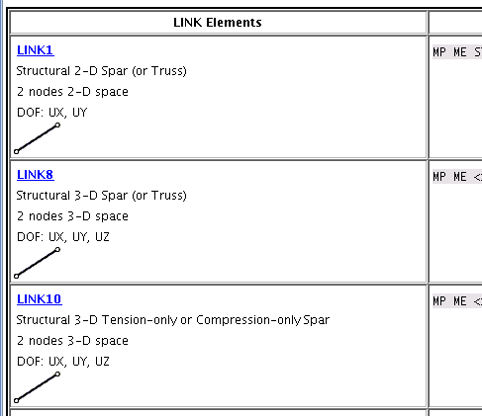
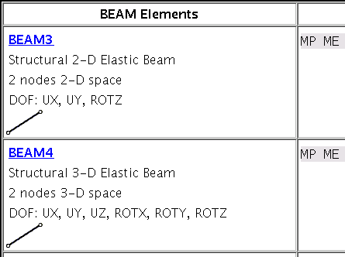
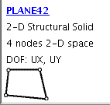
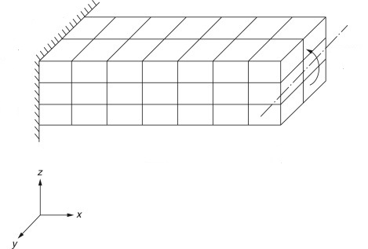
2: Ιδιότητες και Πεπ. στοιχεία
Επιλογή είδους πεπερασμένων στοιχείων
TRUSS ή BAR ή SPAR ή LINK (ΡΑΒΔΟI)
Παραλαμβάνουν ΜΟΝΟ αξονικά φορτία
BEAM (Δοκός): Παραλαμβάνει αξονικά,
καμπτικά και στρεπτικά φορτία
PLANE42: Παραλαμβάνει 2D
3D SOLID ELEMENT (8-node hexahedral in LS-DYNA)

Slide 18


Στάδια εργασιών στα FEA
1^{ο} / 2^{ο} Στάδιο: Κατασκευή της γεωμετρίας
1^{ο} / 2^{ο} Στάδιο: Ορισμός μηχανικών και φυσικών ιδιοτήτων των υλικών και επιλογή είδους πεπερασμένων στοιχείων
3^{ο} Στάδιο: Meshing: Διακριτοποίηση της γεωμετρίας και επιβολή οριακών
συνθηκών
4^{ο} Στάδιο: Επιλογή τρόπου επίλυσης του προβλήματος (γραμμικό, μη
γραμμικό, μεταβατικό, modal analysis) και ΕΠΙΛΥΣΗ
5^{ο} Στάδιο: Ανάγνωση και γραφική παράσταση αποτελεσμάτων

Slide 19


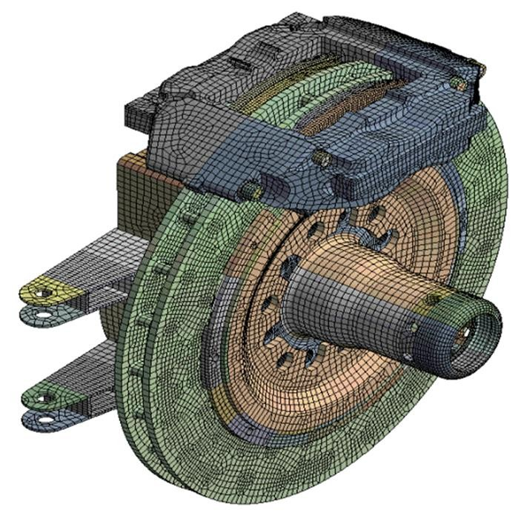
3: Πλεγματοποίηση
Ημιαυτόματη διαδικασία
Επιλογή είδους και πλήθος πεπερασμένων στοιχείων για κάθε μέρος της συσκευής
Βελτιστοποίηση πλέγματος σε περιοχές με συγκέντρωση τάσεων και παραμορφώσεων
Επιλογή οριακών συνθηκών
Εικόνα 2.15: Παράδειγμα πλεγματοποίησης
28

Slide 20
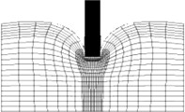
3: Πλεγματοποίηση
Ημιαυτόματη διαδικασία
1. Επιλογή είδους και πλήθος πεπερασμένων στοιχείων για κάθε μέρος της συσκευής
2. Βελτιστοποίηση πλέγματος σε περιοχές με συγκέντρωση τάσεων και παραμορφώσεων
Εικόνα 2.16: Παράδειγμα πλεγματοποίησης
3. Επιλογή οριακών συνθηκών

Slide 21
Στάδια εργασιών στα FEA
1^{ο} / 2^{ο} Στάδιο: Κατασκευή της γεωμετρίας
1^{ο} / 2^{ο} Στάδιο: Ορισμός μηχανικών και φυσικών ιδιοτήτων των υλικών και επιλογή είδους πεπερασμένων στοιχείων
3^{ο} Στάδιο: Meshing: Διακριτοποίηση της γεωμετρίας και επιβολή οριακών
συνθηκών
4^{ο} Στάδιο: Επιλογή τρόπου επίλυσης του προβλήματος (γραμμικό, μη γραμμικό, χρονικά μεταβαλλόμενο, modal analysis) και ΕΠΙΛΥΣΗ
5^{ο} Στάδιο: Ανάγνωση και γραφική παράσταση αποτελεσμάτων

Slide 22



4: Επίλυση
→ Γραμμικό
→ Μη γραμμικό (π.χ. large strains)
→ Χρονικά μεταβαλλόμενο ( F=F(t) )
→ Modal analysis (υπολογισμός ιδιοσυχνοτήτων)

Slide 23
Στάδια εργασιών στα FEA
1^{ο} / 2^{ο} Στάδιο: Κατασκευή της γεωμετρίας
1^{ο} / 2^{ο} Στάδιο: Ορισμός μηχανικών και φυσικών ιδιοτήτων των υλικών και επιλογή είδους πεπερασμένων στοιχείων
3^{ο} Στάδιο: Meshing: Διακριτοποίηση της γεωμετρίας και επιβολή οριακών
συνθηκών
4^{ο} Στάδιο: Επιλογή τρόπου επίλυσης του προβλήματος (γραμμικό, μη γραμμικό, μεταβατικό, modal analysis) και ΕΠΙΛΥΣΗ
5^{ο} Στάδιο: Ανάγνωση και γραφική παράσταση αποτελεσμάτων

Slide 24


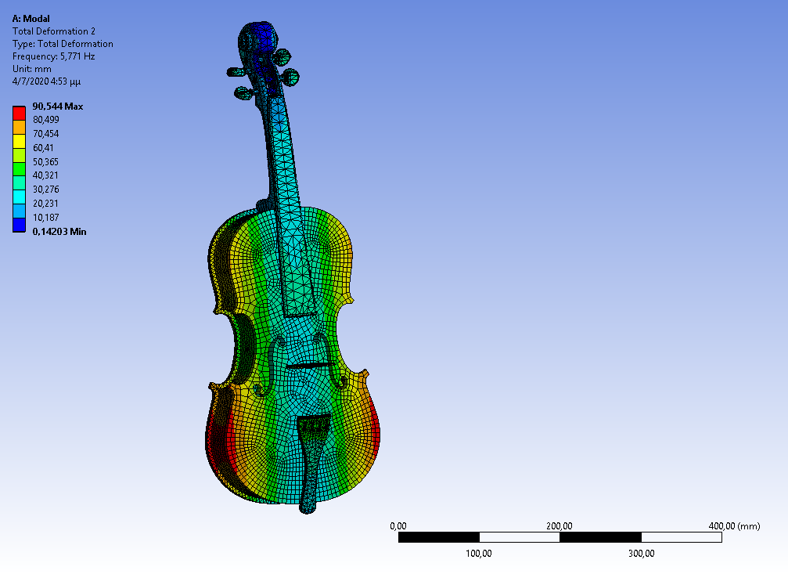
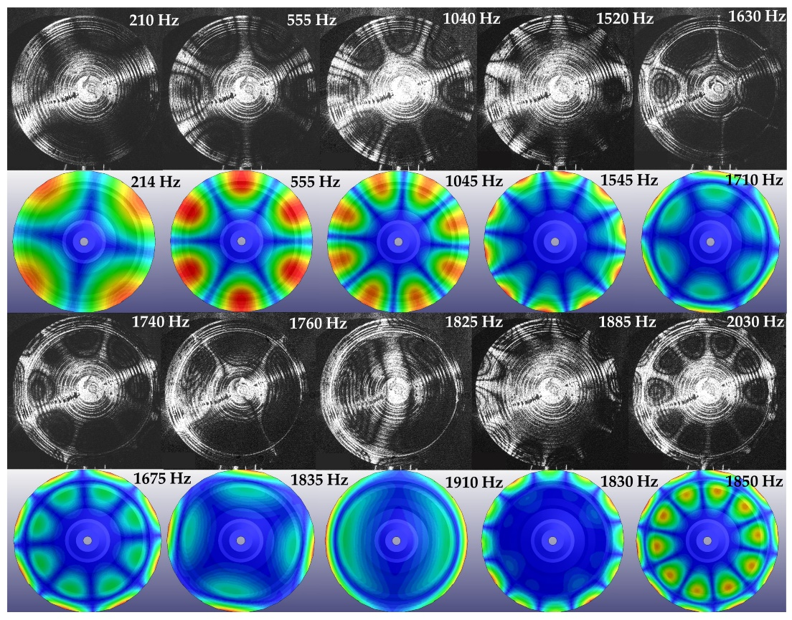
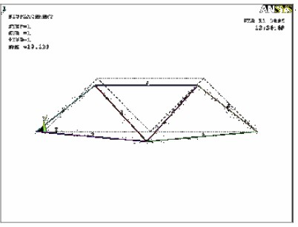
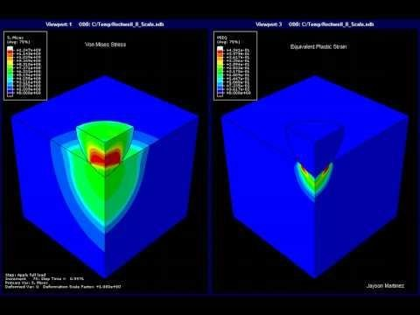
5: Ανάλυση Αποτελεσμάτων
→ Stress/ Strain fields
→ Reaction forces
→ Displacement fields
→ ….
Εικόνα 2.17: Ανάλυση αποτελεσμάτων
33

Slide 25
LS-DYNA & LS-PREPOST
Το LS-DYNA από την Livermore Software Technology Corporation (LSTC), είναι ένα προηγμένο πρόγραμμα πεπερασμένων στοιχείων που είναι ικανό να προσομοιώνει σύνθετα προβλήματα στον πραγματικό κόσμο. Μπορεί να χρησιμοποιηθεί σε επιτραπέζιους υπολογιστές και clusters που λειτουργούν χρησιμοποιώντας Linux, Windows και UNIX. Το LS-DYNA είναι κατάλληλο για διερεύνηση φαινομένων που περιλαμβάνουν μεγάλες παραμορφώσεις, εξελιγμένα μοντέλα υλικών και σύνθετες συνθήκες επαφής για δομικά δυναμικά προβλήματα.
Διαφορετικές αναλύσεις, όπως θερμική αναλύση, Υπολογιστική Δυναμική Ρευστών (CFD), αλληλεπίδραση ρευστού δομής, Υδροδυναμική ομαλών σωματιδίων (SPH), Element Free Galerkin (EFG) και η μέθοδος συνοριακών στοιχείων (BEM) μπορεί να συνδυαστεί με τη δομική δυναμική. Για την προ και μετά την επεξεργασία, το LSDYNA συνοδεύεται από το εργαλείο LS-PrePost. Το LS-PrePost μπορεί να χρησιμοποιηθεί για τη δημιουργία εισόδων και οπτικοποίηση των αριθμητικών αποτελεσμάτων.

Slide 26
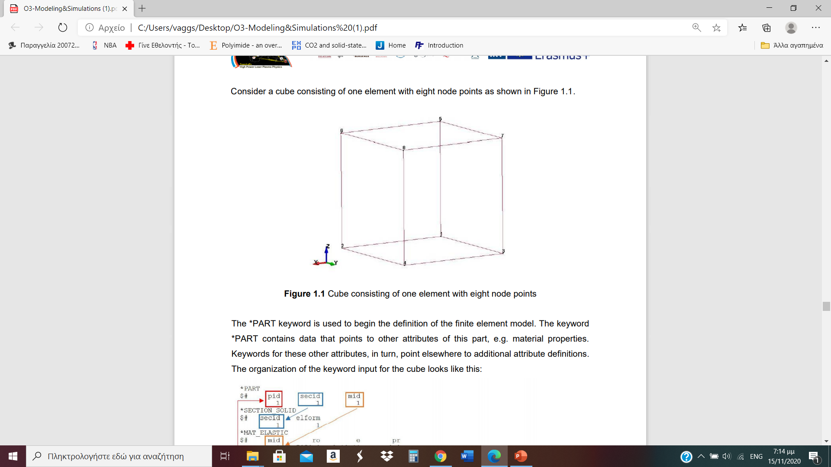
LS-DYNA αρχείο εισόδου
Ένα LS-DYNA αρχείο εισόδου είναι ένα αρχείο κειμένου σε Keyword format συνήθως με κατάληξη *.k, e.g. laser.k.
Ένα μοντέλο πεπερασμένων στοιχείων στο LS-DYNA δημιουργείται από διαφορετικά keywords, (e.g. *PART, *NODE).
Παρακάτω παρουσιάζεται μια μικρή περιγραφή της βασικής δομής ενός αρχείου εισόδου για μοντέλο πεπερασμένων στοιχείων ενός στοιχείου, με οκτώ κόμβους.

Slide 27
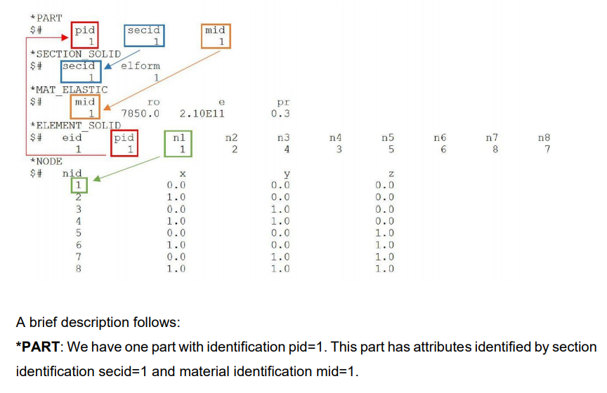
H εντολή-καρτέλα (keyword) *PART χρησιμοποιείται για να ξεκινήσει τον καθορισμό του μοντέλου των πεπερασμένων στοιχείων. Η εντολή αυτή διαθέτει δεδομένα που διασυνδέονται με άλλες εντολές-καρτέλες, όπως τις ιδιότητες υλικού, ή το είδος του στοιχείου που θα χρησιμοποιηθεί κλπ. Με τη σειρά τους αυτές οι εντολές ορίζουν άλλα δεδομένα τα οποία διασυνδέονται με άλλες εντολές. Η οργάνωση του αρχείου εισόδου (k-file) έχει την ακόλουθη μορφή για τον κύβο:

Slide 28
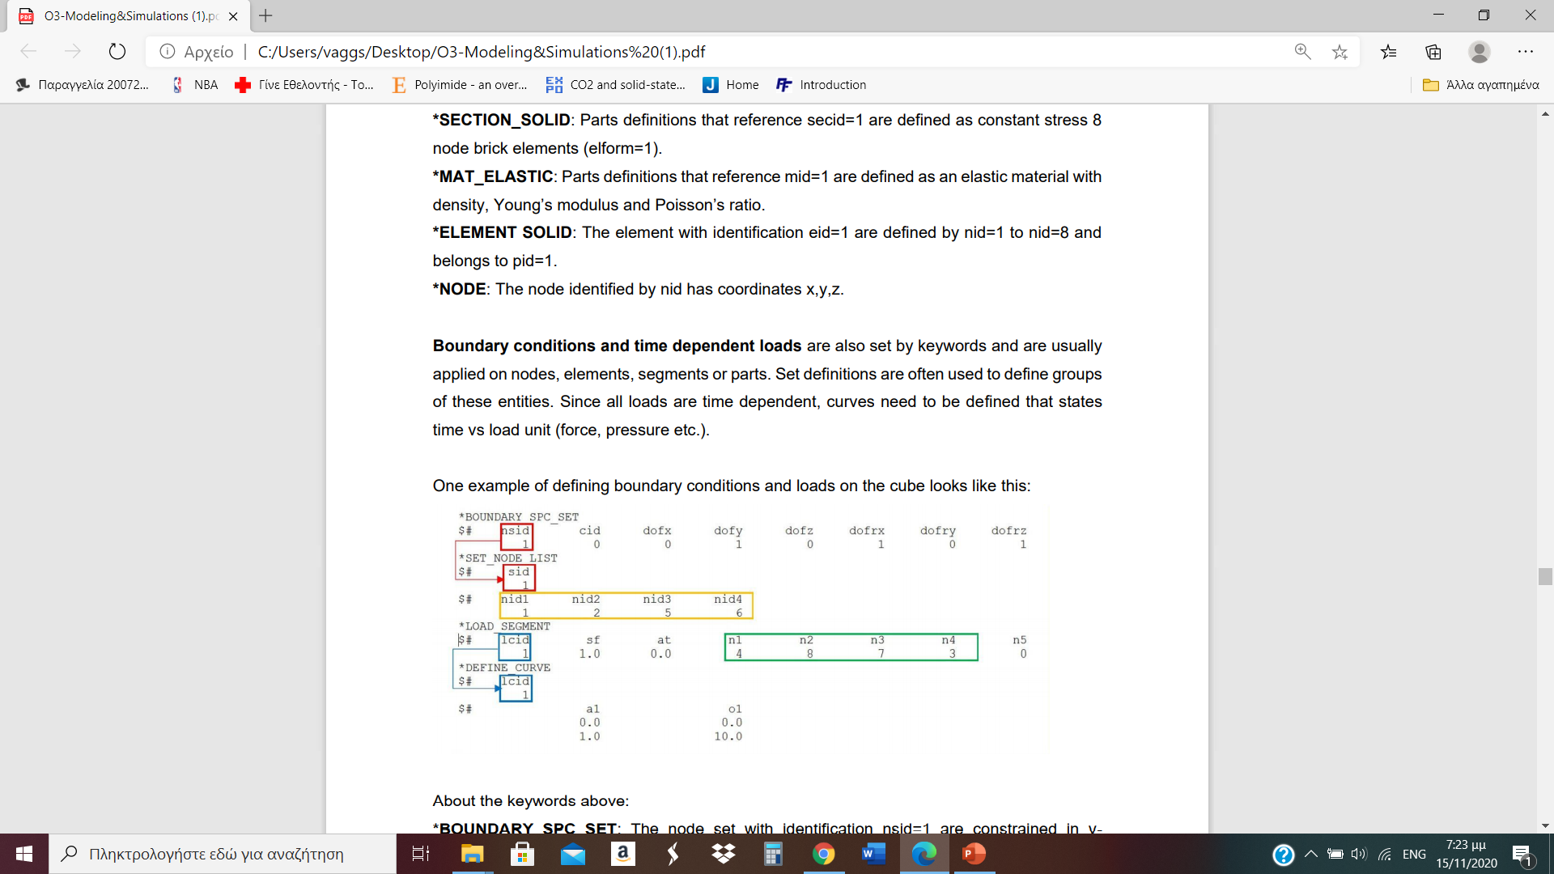
Οι οριακές συνθήκες και οι χρονικά μεταβαλλόμενες φορτίσεις καθορίζονται από εντολές-καρτέλες που συνήθως εφαρμόζονται σε κόμβους, στοιχεία, επιφάνειες (segments) και parts. Επίσης συχνά καθορίζονται ομάδες αυτών των οντοτήτων με τις εντολές set. Επειδή όλες οι φορτίσεις είναι χρονικά μεταβαλλόμενες, οι καμπύλες της φόρτισης (δύναμη, πίεση, κ.α) συναρτήσει του χρόνου πρέπει να οριστούν.
Στο παράδειγμα του κύβου παρακάτω παρουσιάζονται οι εντολές που χρησιμοποιούνται για τις οριακές συνθήκες και φορτίσεις:

Slide 29
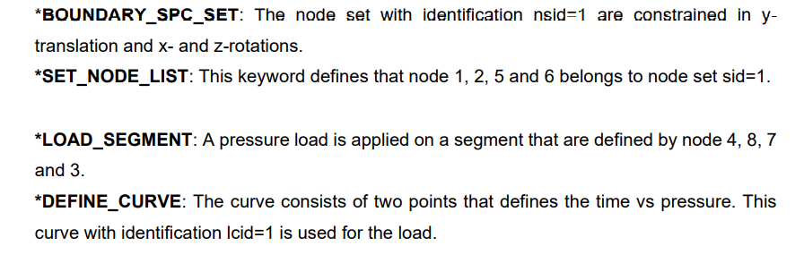
Για τις προηγούμενες καρτέλες

